Slide 1

Team Div-7
17사단 정보통신대대 일병 박건영
_7사단 정보통신대대 일병 백도원
Notes:
발표자 소개

Slide 2
목 차
개발 동기
기능 소개
기술 스택
결론 및 기대효과
Notes:
현재 시스템의 문제점 대화창을 간단히 읽으면서, 마지막에 문제를 3가지로 요약
본인의 잔여 출타 조회 불가 (아무도 모름)
승인 여부 확인 불가, 매일 3분씩 계원에게 질의
엑셀로 노가다 타이핑 후 보고하면 이후 별도 관리가 안 되어 용사들에게 출타 관련 서비스 제공이 사실상 불가능

Slide 3
개발 동기

Slide 4
출타 관리: 현재 시스템의 문제점
이번 달에 평일 외출을 몇 번 나갔었지?
내 휴가는 대체 뭐가 얼마나 있는거지?
말년 휴가 계획해야 하는데 어떤 휴가가 얼마나 남았지?
이번에 휴가 9일 나가고 싶은데 어떻게 조합하지?
휴가 만료일은 언제지?
이번에 휴가 신청했는데 승인 됐나?
내 휴가 짤렸나? 계원한테 또 물어보면 오늘만 벌써 3번째로 물어보는건데...
Notes:
현재 시스템의 문제점 대화창을 간단히 읽으면서, 마지막에 문제를 3가지로 요약
본인의 잔여 출타 조회 불가 (아무도 모름)
승인 여부 확인 불가, 매일 3분씩 계원에게 질의
엑셀로 노가다 타이핑 후 보고하면 이후 별도 관리가 안 되어 용사들에게 출타 관련 서비스 제공이 사실상 불가능

Slide 5






출타 관리: 패러다임의 변화
기존 방식
새로운 체계
관리자
보유 출타 정보
출타 신청 종이
엑셀 노가다
신청
계원
용사
용사
계원
중대장
결과 제공
중대장
결과 제공
보유한 출타 확인 불가
100여명 용사의 출타 정보 수작업으로 수집
용사와 관리자가 출타 정보 소통할 수 있는 경로 부재
출타 신청 시의 작업의 불편함과 소통의 어려움을 해결하는 자동화된 시스템
Notes:
과거 현재 비교하며 본 시스템이 작업의 어려움(엑셀 노가다)과 소통의 불편함(용사들이 본인 출타에 대해 어떤 정보도 확인 불가)을 해결하는 시스템임을 강조

Slide 6
출타 관리: 패러다임의 변화
기존의 단점을 해결하는 새로운 체계
끝없는 엑셀작업은 그만
출타 부여, 신청, 승인 등 모든 작업이 자동화된 체계 내에서 동작합니다!
계원 찾아 삼만리도 그만
로그인 한 번에 보유한 출타, 출타 신청 현황, 승인 여부 등 모든 정보를 확인 가능합니다!
언제 어디서나 함께하는 나의 출타계획 도우미
휴가조합 추천 AI와 출타 통계 기능을 통해 많은 출타 고민을 용사 대신 해줍니다!

Slide 7
출타 관리: 패러다임의 변화
출타 신청시의 소통의 어려움과
작업의 불편함을 해결하는
자동화된 시스템

Slide 8
2. 기능 소개

Slide 9
출타관리체계: 주요 기능
유저
관리자
대시보드
출타 부여
출타 신청
출타 승인
AI기반 휴가 추천
출타 현황
출타 달력

Slide 10
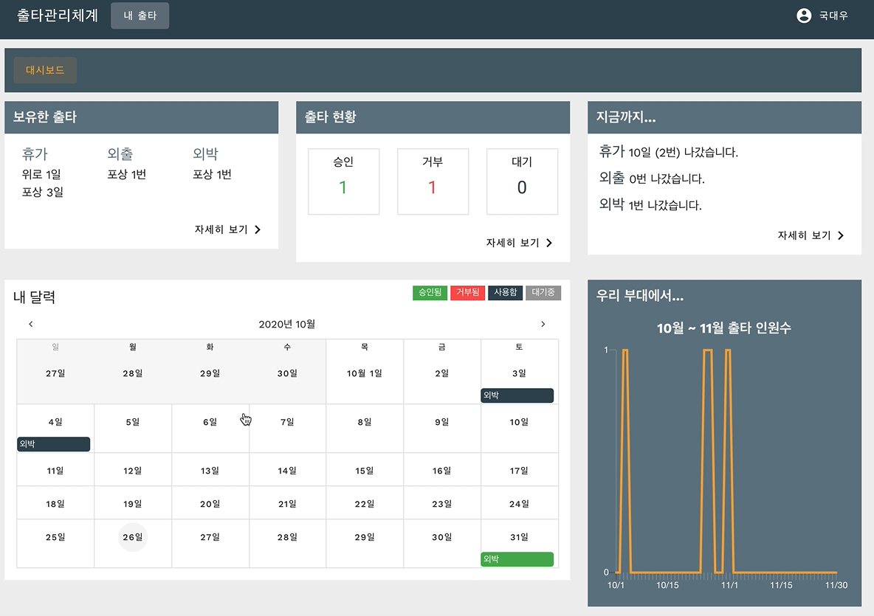
유저: 대시보드
출타 정보 한눈에 확인
보유 출타
신청한 출타 현황
출타 이력
내 출타 달력
부대 출타율 정보 제공

Slide 11
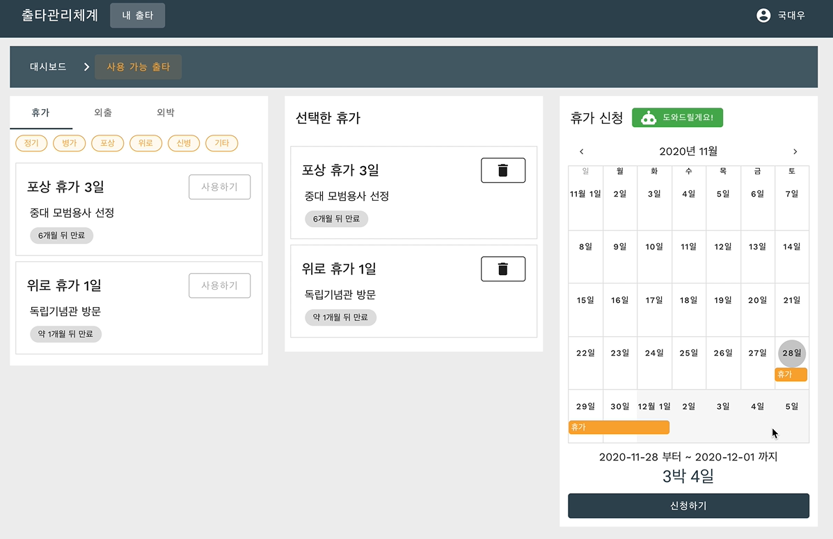
유저: 출타신청
보유 출타 한눈에 확인
직관적인 휴가 신청
보유한 출타 조합
날짜 선택
AI기반 휴가 추천
적절한 휴가 조합을 자동 추천

Slide 12
유저: 출타신청 - AI기반 휴가 조합 추천
용사들의 고민
문제점
고려할 요소가 너무 많음
엄청난 시간 소모
적절한 조합을 찾기 힘듬
곧 만료되는 휴가먼저 써야지
위로랑 포상휴가부터 빨리 써야지
잘라 나가기 힘든 긴 휴가부터 지금 써야지
긴 휴가는 만료일이 많이 남았네?
만료일이 없는건 정기휴가네?

Slide 13
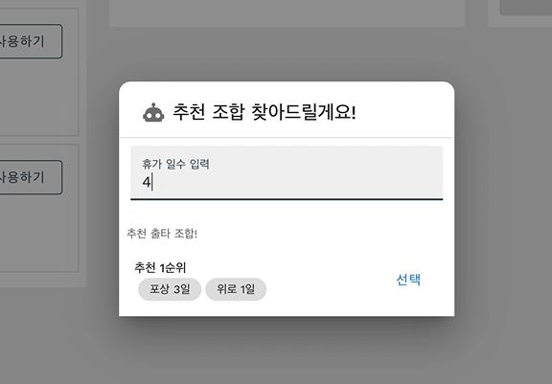
유저: 출타신청 - AI기반 휴가 조합 추천
빠르고 정확한 AI 추천시스템
용사들의 고민 과정을 그대로!
최상의 조합 제시
만료일, 휴가 종류, 휴가일수 순으로 우선순위를 부여해서 조합
우선순위
만료일 적게 남은 휴가
포상, 위로휴가
일수가 긴 휴가
그 외 요소
Notes:
만료일이 적게 남은, 길면서, 포상과 위로휴가인 휴가를 우선으로 조합해줍니다.

Slide 14
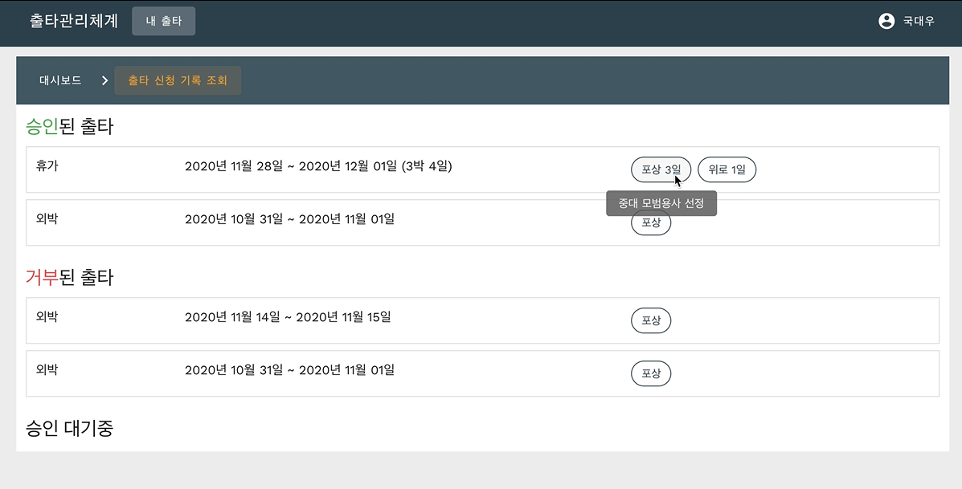
유저: 출타 현황
신청한 출타 확인
승인 / 거부 여부 한눈에 조회

Slide 15
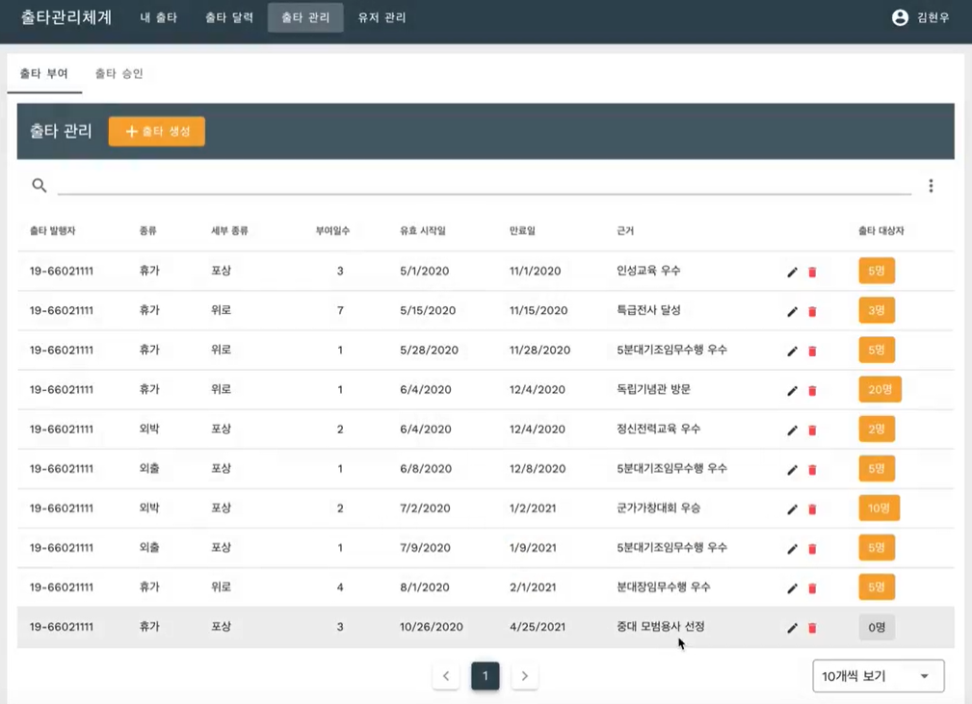
관리자: 출타 부여
존재하는 출타 종류들 확인
출타 생성
유저에게 출타 부여

Slide 16
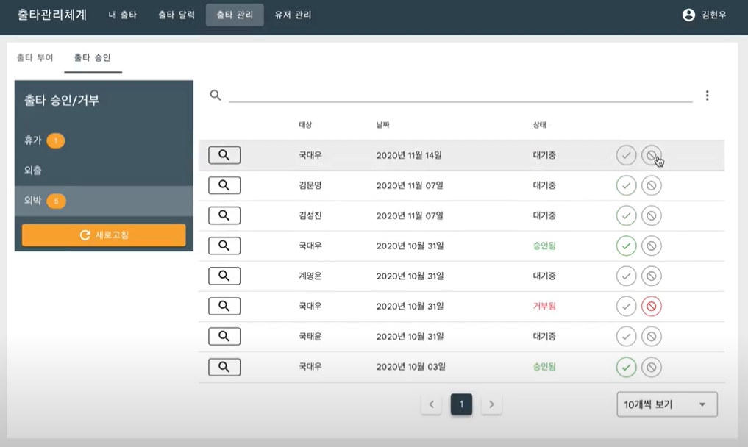
관리자: 출타 승인
출타 신청 현황 확인
즉시 승인 또는 거부

Slide 17
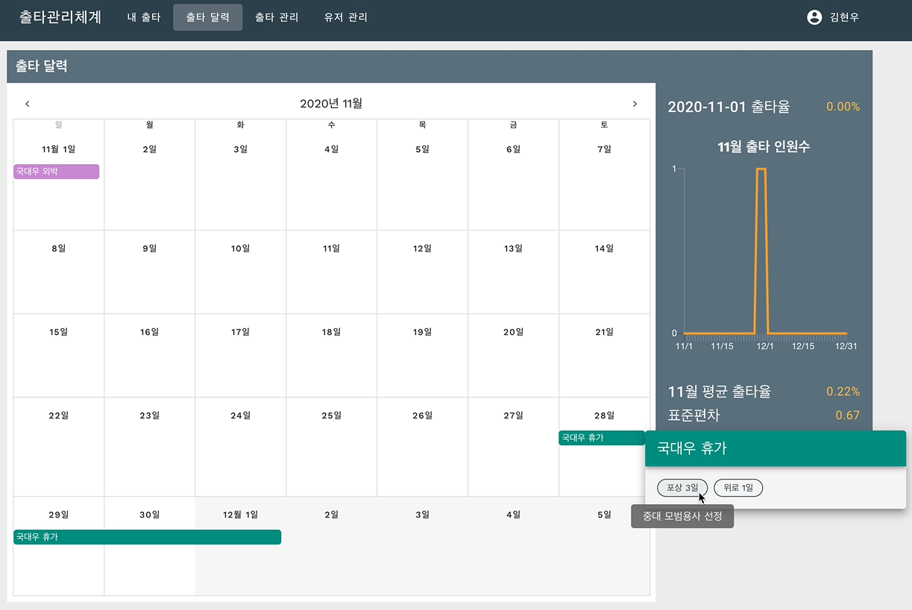
관리자: 출타 달력
월별 승인된 출타들
월별 통계
평균 출타율
출타 인원수 그래프

Slide 18
3. 기술 스택

Slide 19






기술 스택
브라우저에서 서버에 접속하는 WEB 기반 프로젝트
서버로 Node.js 사용
핵심 로직 코드는 모두 Javascript 사용
Server
Browser
HTTP

Slide 20



기술 스택: Frontend
기술 스택
Vue.js 기반 Single Page Application(SPA) 구현
Material Design의 구현체 Vuetify.js 를 사용해 페이지 구성
최종적으로 Webpack에 의해 번들링

Slide 21

기술 스택: Backend Server
기술 스택
Frontend 와 REST API 구조로 통신
각 Endpoint 에서 Frontend의 요청을 적절히 처리
인증은 JWT 토큰으로 처리

Slide 22

기술 스택: Backend Database
기술 스택
MongoDB를 데이터베이스로 활용
주요 컬렉션 목록
User (사용자 정보)
Division (부대 정보)
LeaveToken (발행한 사용 가능한 출타들)
Leave (사용하거나 신청한 출타들)

Slide 23


기술 스택: 구조
Backend Server
Frontend Browser
{REST API}

Slide 24
4. 결론 및 기대효과

Slide 25
결론 및 기대 효과
용사들을 출타 관리 사이클에 직접 포함시키는 패러다임의 변화
출타신청에 관한 용사들의 고민을 효과적으로 해결
출타관리의 효율성 및 편의성 증대에 크게 기여할 것으로 기대
향후 국내 공개SW 커뮤니티 ‘UX Design Study’ 에 프로젝트를 공유하여 피드백을 받고 서비스를 개선할 예정

